Slide 1
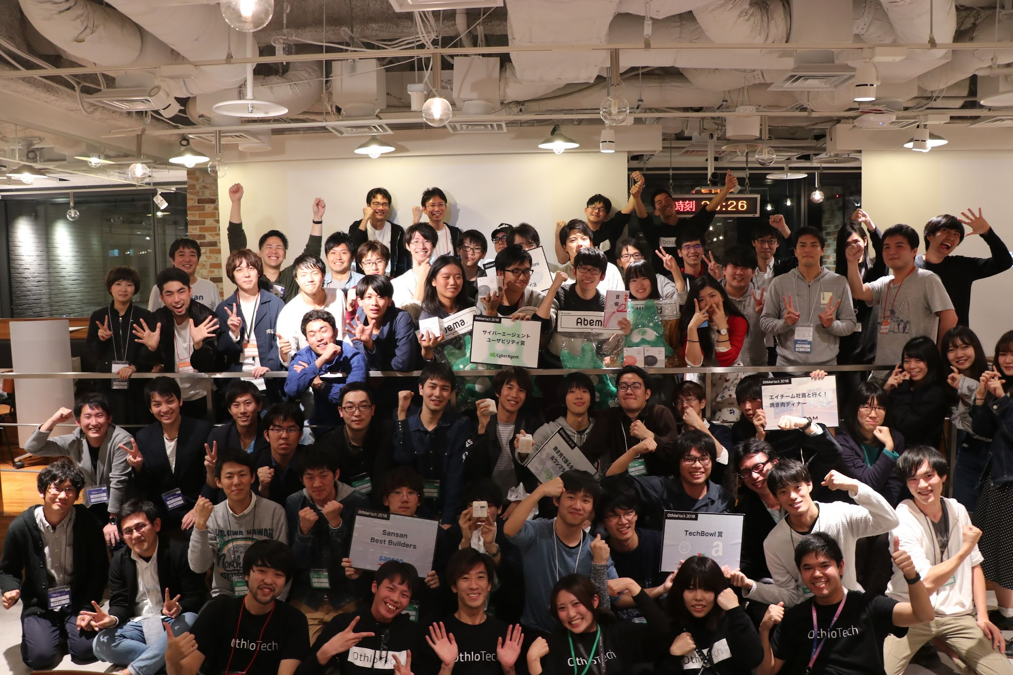
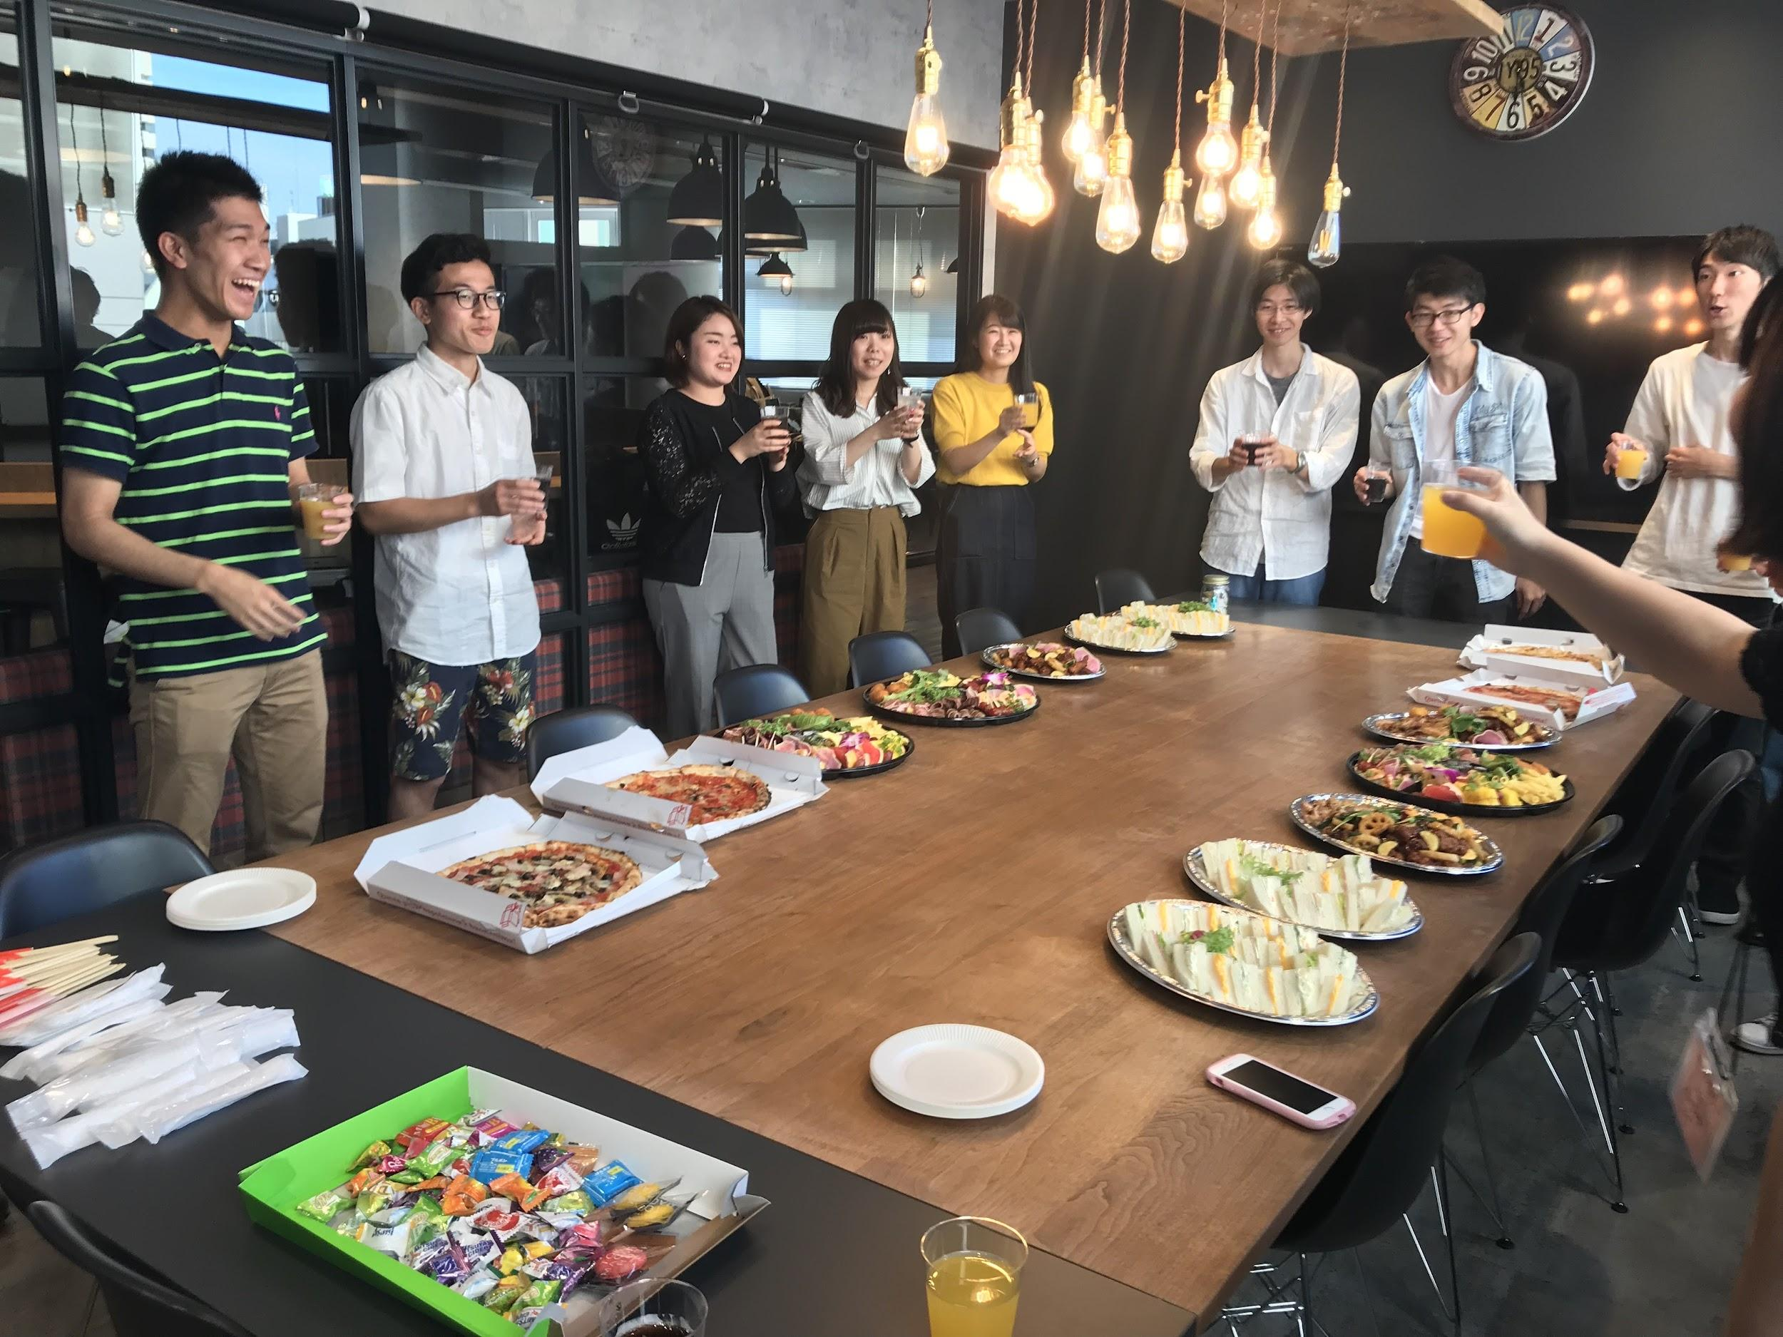
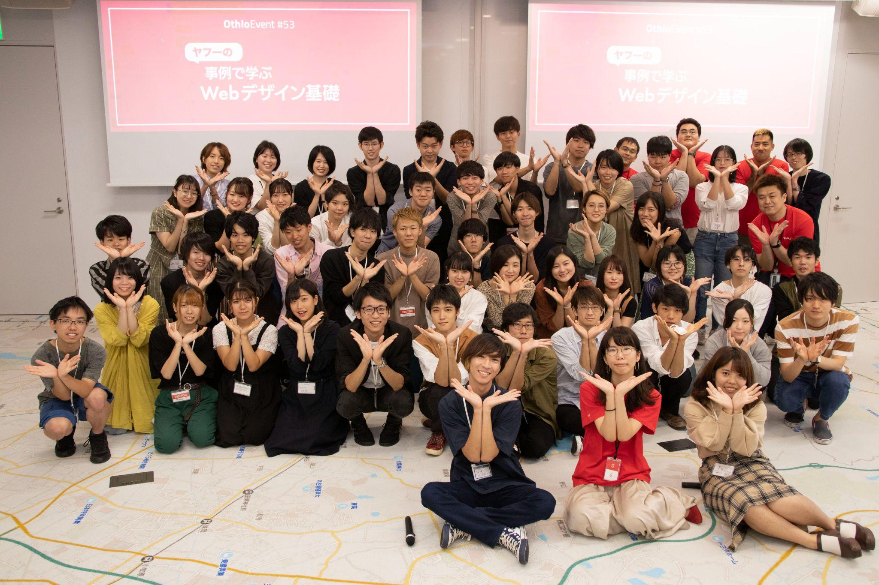
OthloTech
IT系の学生コミュニティ
（オスロテック）
2016年から2020年まで
学生エンジニア・デザイナー向けの勉強会を
月１〜２回開催していました
東海地方最大規模の学生ハッカソン
学生限定の勉強会

Slide 2
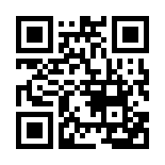
OthloTech
IT系の学生コミュニティ
（オスロテック）
2021年以降は活動を休止していましたが再開します！
（詳細は Twitter @OthloTech で！）
次回のイベント
3/5 (土) 14:30〜
LT会 @ ヤフー名古屋オフィス
運営（学生）の募集もしています 🙌

